Slide 1


Memcached
Steve_Hong

Slide 2
Why do we use Memcached?

Slide 3
Improve Application Performance
Reduce Application Cost
Notes:
提高應用程式性能
減少應用程式資源的浪費

Slide 4

What is Memcached?

Slide 5
分散式記憶體快取系統
Notes:
高性能的分散式高速快取系統
為了減輕儲存巨量資料的資料庫及伺服器的負載，因為巨量資料會使資料庫及伺服器出現過度存取，而導致網頁及Web程式顯示延遲，故利用資料快取方式，在分散式儲存服務前，加上一道快取應用程式，就不需進入分散式儲存中讀寫，因此不延遲顯示速度
facebook、twitter、youtube

Slide 6
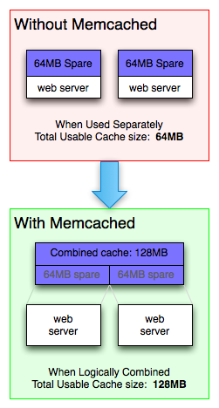
Notes:
1. 每個節點是完全獨立的。
2. 每個節點可以利用來自其​​他節點暫存器。

Slide 7
限制
maxiumum key length → 250 bytes
limits on setting expire time → 30 days
maximum data size → 1 megabyte
Notes:
key最大的長度是250 bytes，超過會失敗
Cache的時間最長為30天
儲存的資料量最大為1MB，太大的話，就要初割存在不同的key中

Slide 8
Memcached 的優點

Slide 9
多執行緒
更少的記憶體開銷
更少的記憶體分配壓力
更少的記憶體碎片
Notes:
支援處理器的多執行緒，因此較能善用現代處理器多核心與多執行緒的效能。
採用預先分配的記憶體零碎空間，減少記憶碎片，而使得實際的記憶體使用量較Redis要少，以及記憶體分配壓力也同時減少。

Slide 10
安裝
Sept 1.
sudo apt-get update
Sept 2.
sudo apt-get install memcached
Sept 3.
sudo apt-get install php5-memcached
Sept 4.
restart apache
Notes:
確定套件資訊是最新的，最佳方法 -> 執行sept 1

Slide 11
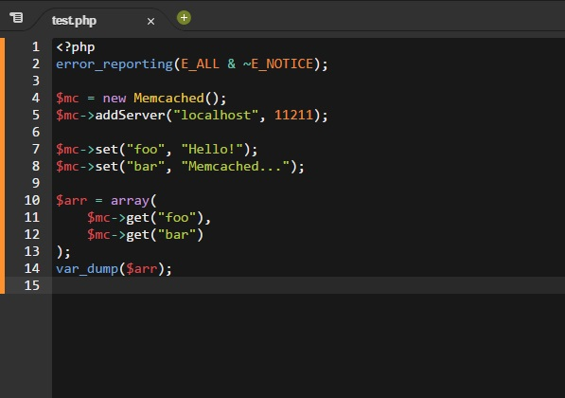
What about some test?

Slide 12
error_reporting(E_ALL & ~E_NOTICE);
Notes:
error_reporting = E_ALL
顯示從不良編碼實踐到無害提示到出錯的所有信息，為了在開發過程中能看到實際的提示
建議配置為 error_reporting = E_ALL & ~E_NOTICE

Slide 13
$mc = new Memcached();
$mc->addServer("localhost", 11211);

Slide 14
$mc->set("foo", "Hello!");
$mc->set("bar", "Memcached...");

Slide 15
$arr = array(
$mc->get("foo"),
$mc->get("bar")
);
var_dump($arr);

Slide 16
/home/ubuntu/workspace/test.php:14:
array(2) {
[0] => string(6) "Hello!"
[1] => string(12) "Memcached..."
}

Slide 17
ReadSoccerData

Slide 18
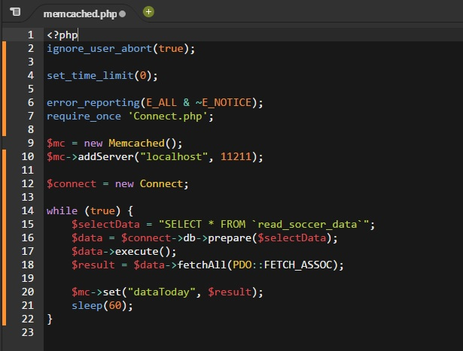
Notes:
若程式正在執行中，關閉瀏覽器後會繼續在背景執行
php執行30秒後會自動關閉，將limit設定為0，30秒後會繼續執行
在開發過程中看到實際的錯誤提示

Slide 19
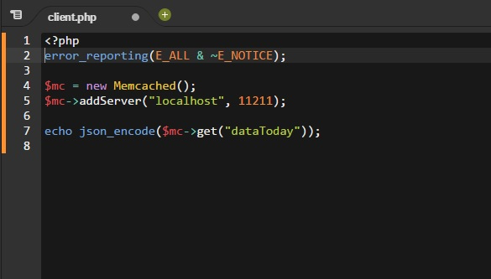

Slide 20
參考資料
Memcached Official Website
PHP: Hypertext Preprocessor
Memcache Basics from Google Developers
Notes:
確定套件資訊是最新的，最佳方法 -> 執行sept 1

Slide 21
Thanks for listening!

